Slide 1
קהילת יב"ע מתמטיקה
בס"ד
בס"ד

Slide 2
סוכריה מתמטית לדרך...
בס"ד
"מתמטיקאי הוא לא זה שיכול לעשות מתמטיקה, אלא מישהו שלא יכול שלא לעשות את זה"
ישראל גלפנד
E
F
A
"אם אתה רוצה ללמוד לשחות, תהיה אמיץ ותכנס למים, אם אתה רוצה ללמוד לפתור בעיות – פתור אותן!"
ד. פוליה
B
C
D
G
H
נתון ריבוע EFHG . המשולשים AGE,
CGH, DFH ו- BFE הם משולשים ישר זווית חופפים. צריך להוכיח שנקודות A,B,C,D נמצאות על ישר אחד.

Slide 3
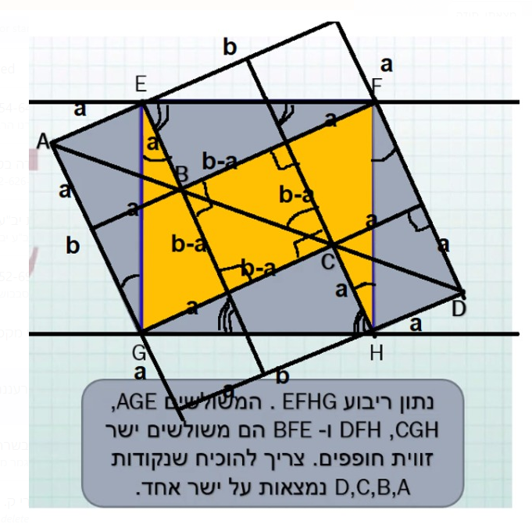
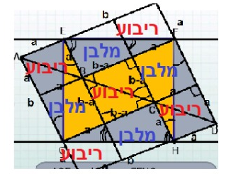
פתרון של לירון שובל

Slide 4
בס"ד
אירועים מעניינים/מאתגרים במהלך
פעילות כיתתית סביב פתרון בעיות מתמטיות?

Slide 5
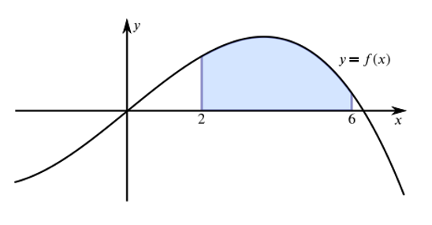
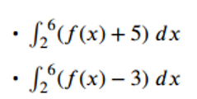
מקרה מהשיעור
דרך א'
$$\int_{2}^{6}{\left(f\left(x\right)+5\right)ⅆx}=\int_{2}^{6}{f\left(x\right)ⅆx}+\int_{2}^{6}{5ⅆx}=40{+5\left.x\right|}_{2}^{6}=40+\left(30−10\right)=60$$
S=40
דרך ב'
40
5
20
?
$$\int_{2}^{6}{\left(f\left(x\right)−3\right)ⅆx}=\int_{2}^{6}{f\left(x\right)ⅆx}−\int_{2}^{6}{3ⅆx}=40{−3\left.x\right|}_{2}^{6}=40−\left(18−6\right)=28$$

Slide 6
פתרון של שירה
$$\int_{2}^{6}{\left(f\left(x\right)+5\right)ⅆx}=\int_{2}^{6}{f\left(x\right)ⅆx}+\int_{2}^{6}{5ⅆx}=40{+5\left.x\right|}_{2}^{6}=40+\left(30−10\right)=60$$
S=40
40
פתרון של מיכל
40
5
20
פתרון של מיכל
28
12
פתרון של שירה
?
$$\int_{2}^{6}{\left(f\left(x\right)−3\right)ⅆx}=\int_{2}^{6}{f\left(x\right)ⅆx}−\int_{2}^{6}{3ⅆx}=40{−3\left.x\right|}_{2}^{6}=40−\left(18−6\right)=28$$

Slide 7
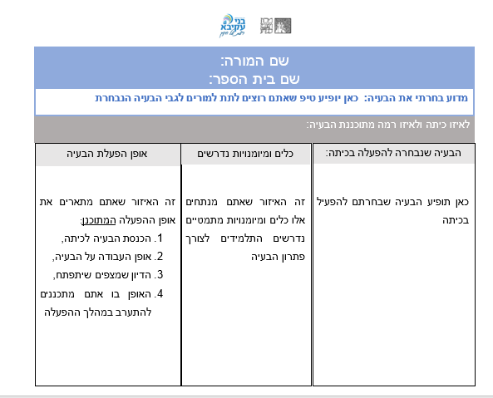
בס"ד
עבודה מסכמת בהשתלמות:
הנחיות
בבקשה העלו פוסטרים לפדלט
https://padlet.com/mirelawidder/dqvu8idolkfd85su
הצגת פוסטרים ודיון באופן ההפעלה

Slide 8
נטליה קורוסטישבסקי

Slide 9
מירב שגב, הדס שרביט וזהר ינאי

Slide 10
לירון שובל

Slide 11
אלון ניקר

Slide 12
יואל יהודה לנגה

Slide 13
טעות העתקה – גרסה 1

Slide 14
טעות העתקה – גרסה 2

Slide 15
איך התלמידים שלכם יתמודדו עם הבעיה?
במערכת צירים נתון חלק של גרף הפונקציה
f(x)=a$x^{2}+bx+c$
מצאו (12-)f .

Slide 16
מעברים
א. נתונים n מספרים ממשיים: $a_{n}$ , ${ a}_{1,}$…, .
עבור איזה ערך של X פונקציה
F(x${\text{)=(}\text{x}\text{− }a_{1}\text{)} }^{2}$+${(x−a_{2})}^{2}$+…+${(x−a_{n})}^{2 }$
מקבלת ערך מינימלי?
ב. נתונה פונקציה
.F(x${\text{)=(}\text{x}\text{− }2\text{)} }^{2}$+${(x−k)}^{2}$+${(x−3)}^{2 }$
ידוע שגרף של פונקציה סימטרי לגבי לגבי הישר x=3.
הוכיחו שערך המינימלי של פונקציה שווה ל 2 .
הוכח שמכל המלבנים עם היקף שווה ל 20 ריבוע הוא בעל שטח מקסימלי.
הוכח שלכל ערך ש X הפונקציה
${−x}^{2}$+20x-100
מקבלת רק ערכים לא חיוביים

Slide 17
בס"ד
האם וכיצד הינך רואה עצמך עושה שימוש בבעיות מתמטיות לצורך קידום רצפים?

Slide 18
סוכריה מתמטית לדרך...
בס"ד
"מתמטיקאי הוא לא זה שיכול לעשות מתמטיקה, אלא מישהו שלא יכול שלא לעשות את זה"
ישראל גלפנד
"אם אתה רוצה ללמוד לשחות, תהיה אמיץ ותכנס למים, אם אתה רוצה ללמוד לפתור בעיות – פתור אותן!"
ד. פוליה

Slide 19
סוכריה מתמטית לדרך...
בס"ד
X
5
"מתמטיקאי הוא לא זה שיכול לעשות מתמטיקה, אלא מישהו שלא יכול שלא לעשות את זה"
ישראל גלפנד
"אם אתה רוצה ללמוד לשחות, תהיה אמיץ ותכנס למים, אם אתה רוצה ללמוד לפתור בעיות – פתור אותן!"
ד. פוליה
3
4
3
מצא את X

